Slide 1
Algoritma
Dijkstra
140810170050 Hafizh Adwinsyah

Slide 2
1. Algoritma Dijkstra

Slide 3
Algoritma Dijkstra
Algoritma yang ditemukan oleh Edsger Dijkstra.
Digunakan untuk mencari jarak terpendek antara dua titik (shortest path problem) pada sebuah graf berbobot.
Merupakan algoritma greedy, karena pada setiap iterasi kita mencari pilihan optimal lokal, lalu mengulang proses pada pilihan tersebut.

Slide 4
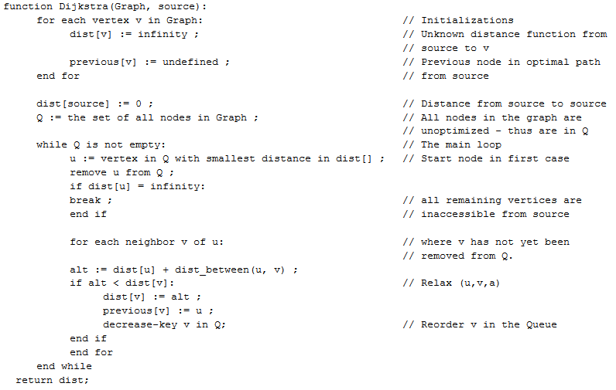
Pseudocode

Slide 5
2. Program Algoritma Dijkstra

Slide 6
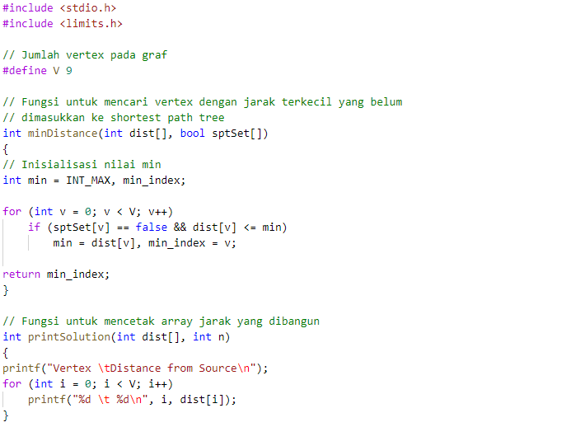

Slide 7
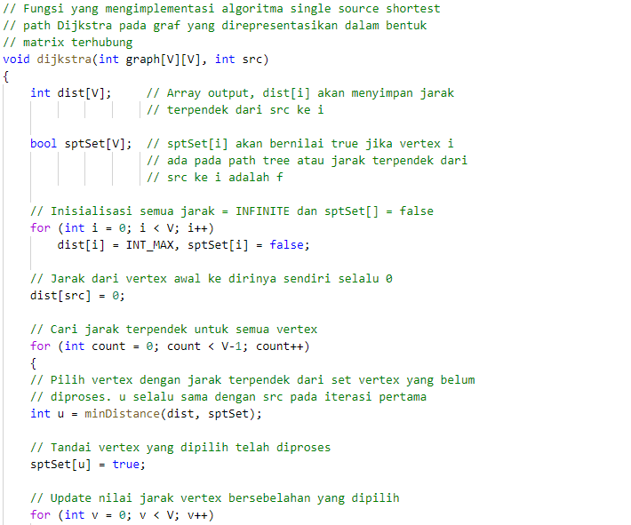

Slide 8
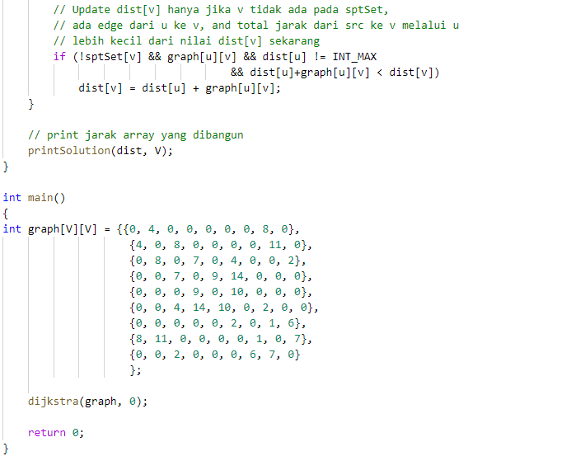

Slide 9
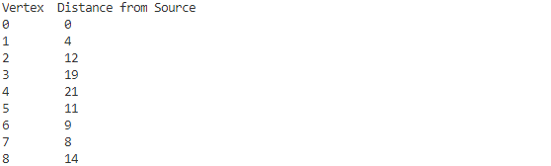
Screenshot

Slide 10
3. Contoh Soal

Slide 11
Contoh soal
13
F
B
3
8
2
6
5
2
H
A
D
3
6
2
2
1
G
C
E
1
5

Slide 12
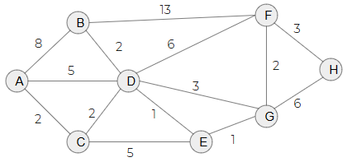
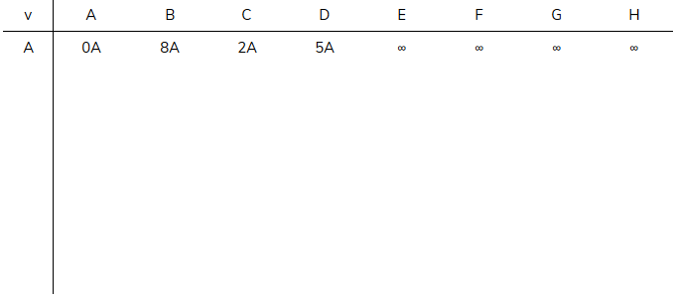

Slide 13
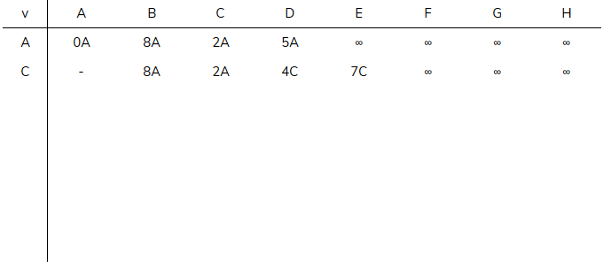

Slide 14
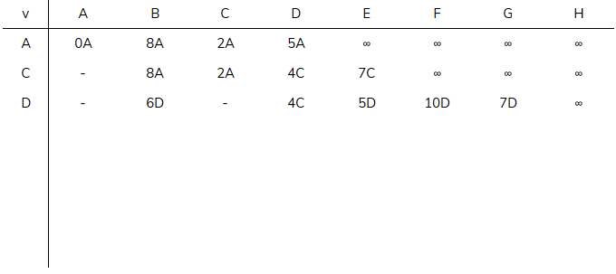

Slide 15
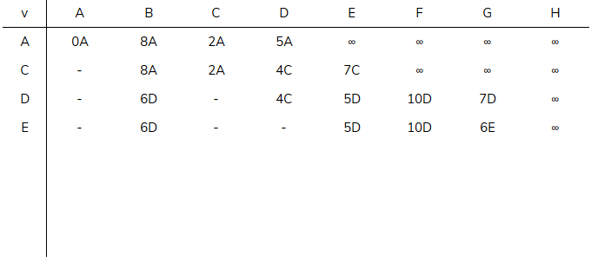

Slide 16
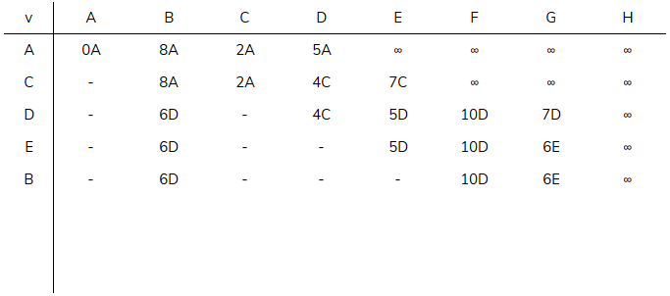

Slide 17
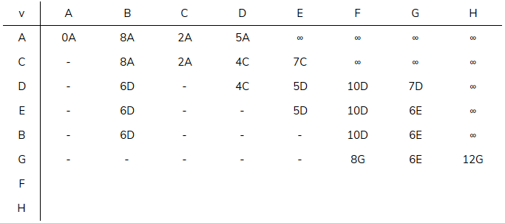

Slide 18
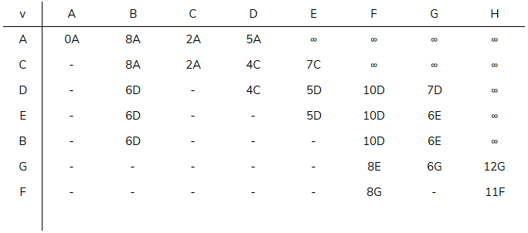

Slide 19
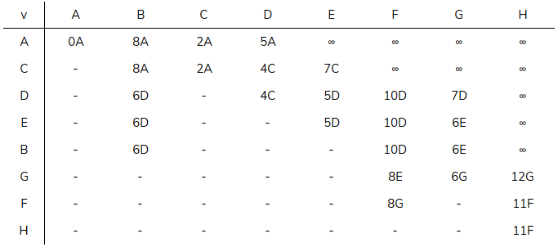

Slide 20
Pengaplikasian
Algoritma Dijkstra sering digunakan untuk mencari jalan terpendek dari suatu titik ke tujuan. Selain itu algoritma ini digunakan juga pada routing system jaringan komputer dan untuk menemukan model jaringan penyebaran penyakit pada bidang biologi.

Slide 21
4. Kompleksitas

Slide 22
Pseudocode
O(n)
O(1)
O(n)
O(n)

Slide 23
Adjacency Matrix
Adjacency List
Outer loop berjalan n kali
Setiap kali u dikeluarkan dari Q, kita harus scan semua tetangganya untuk mendapatkan jarak baru
Membutuhkan waktu O(n)
Secara keseluruhan, kompleksitasnya O(n²)
Outer loop berjalan n kali
Scan semua tetangga untuk mendapatkan jarak baru
Membutuhkan waktu O(m)
Tetapi, ketika mencari jarak terpendek membutuhkan waktu O(n)
Secara keseluruhan, kompleksitasnya O(n²)

Slide 24
Thanks!

